Slide 1

بـه نـام خد ا

Slide 2
سامانه شکار تهدیداتcms های سازمانی
دانشجو : قاسم مازندرانی
استاد راهنما:
دکتر حسین مومنی
شکاربان

Slide 3
معرفی شکاربان
ویژگی‌های کلیدی
1
شناسایی ابزارهای امنیتی
2
8
فهرست مطالب
نحوه کارکرد آنلاین
مدیریت نرخ درخواست‌
3
7
4
6
نحوه کارکرد آفلاین
الگوهای شناسایی
5
معماری سیستم

Slide 4

معرفی شکاربان
7
شکاربان یک سامانه پیشرفته برای شکار تهدیدات و محافظت از CMSهای سازمانی است که به دو صورت آفلاین و آنلاین به کاربران خود خدمات ارائه می‌کند. این سامانه با استفاده از سیستم تحلیل لاگ پیشرفته، قادر است فعالیت‌های مشکوک و حملات سایبری که در گذشته رخ داده‌اند را شناسایی کرده و همچنین تهدیداتی را که ممکن است در آینده رخ دهند، پیش‌بینی کند. هدف اصلی شکاربان افزایش امنیت وب‌سایت‌ها و سرورها از طریق شناسایی و مقابله با تهدیدات قبل از آسیب رساندن به سرور ها میباشد.
8
6
فهرست
5
هدف بخش آفلاین شناسایی فعالیت های مشکوک و حملات سایبری رخ داده در گذشته میباشد
هدف بخش آنلاین شناسایی تهدیدات قبل از رخ دادن است و به کاربران کمک می‌کند تا پیش از وقوع حملات، اقدامات پیشگیرانه را اتخاذ کنند.
2
4
3

Slide 5

تصویر صفحه نخست شکاربان
7
8
6
معرفی شکاربان
5
فهرست
2
4
3

Slide 6





ویژگی‌های کلیدی
8
شناسایی تهدیدات مربوط به directory traversal با الگوهای طراحی شده
مدیریت نرخ درخواست ها و شناسایی تهدیدات DDOS و BRUTE FORCE
1
7
شناسایی تهدیدات مربوط به XXS با الگوهای طراحی شده
ویژگی‌های کلیدی
فهرست
6
3
5
شناسایی فعالیت های مربوط به ابزار های امنیتی جهت آسیب به سیستم
شناسایی تهدیدات مربوط بهSQL INJECTION با الگوهای طراحی شده
4

Slide 7
ویژگی‌های کلیدی بخش آنلاین
8
الگوهای شناسایی
1
7
الگوهای شناسایی تهدیدات با استفاده از داده های بیش از بیست هزار حمله ساخته شده و در تست های صورت گرفته نزدیک به نود درصد حملات را شناسایی کرده است
دریافت سریع تهدیدات
ویژگی‌های کلیدی
فهرست
6
پس متصل کردن سامانه شکاربان به سرور خود این سامانه در صورت یافتن تهدید از طریق ایمیل تهدیدات جدید را برای شما ارسال میکند
آنالیز تمام‌وقت
سامانه شکاربان بصورت مداوم و در دوره های سی ثانیه ای تهدیدات جدید را شناسایی میکند
3
5
4

Slide 8
نحوه کارکرد آنلاین
1
2
8
اکنون تمام مراحل انجام شده و در صورت یافتن تهدید بصورت ایمیل به اطلاع شما میرسد و در بخش لیست تهدیدات شکاربان میتواند جزئیات آن را ببینید
فایلی که وارد سرور شده است متصل شدن خود را به اطلاع سامانه شکار بان میرساند
نصب فایل آنالیزور در سرور و انجام پیکره بندی لازم برای برقراری ارتباط با سامانه شکاربان
ثبت نام در سامانه و دریافت فایل آنالیزور
نحوه کارکرد آنلاین
7
فهرست
4
6
5

Slide 9
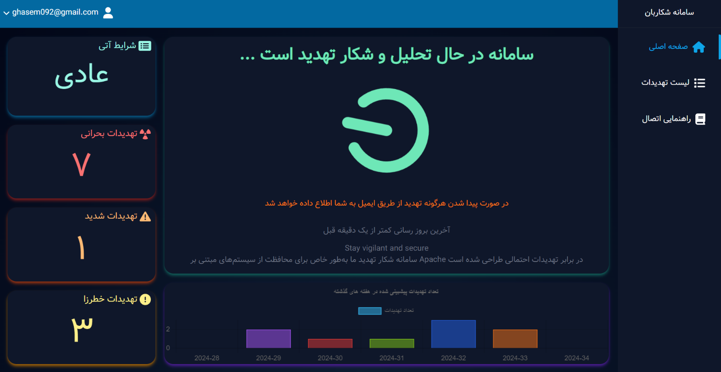

تصاویری از بخش آنلاین
1
2
8
نحوه کارکرد آنلاین
7
فهرست
4
6
5

Slide 10
کارکرد بخش آفلاین
2
3
1
بخش آفلاین برای بررسی سریع لاگ های آپاچی سرور ساخته شده است و نحوه کارکرد آن بدین صورت است که با سیستم تحلیل لاگ خود پس از دریافت فایل لاگهای آپاچی سرور حملات سایبری رخ داده و فعالیت مشکوک و خطرزا را که متعلق به گذشته است به اطلاع کاربر میرساند
میتواند حملات سایبری رخ داده و فعالیت های مشکوک را مشاهده کنید
نحوه کارکرد آفلاین
8
فهرست
با مشاهده فعالیت های مشکوک به ضعف های موجود در سرور خود پی ببرید
5
7
6

Slide 11
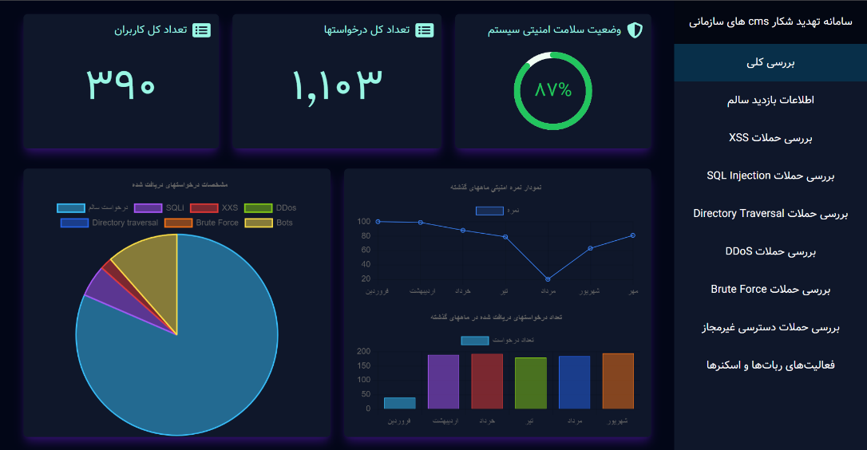
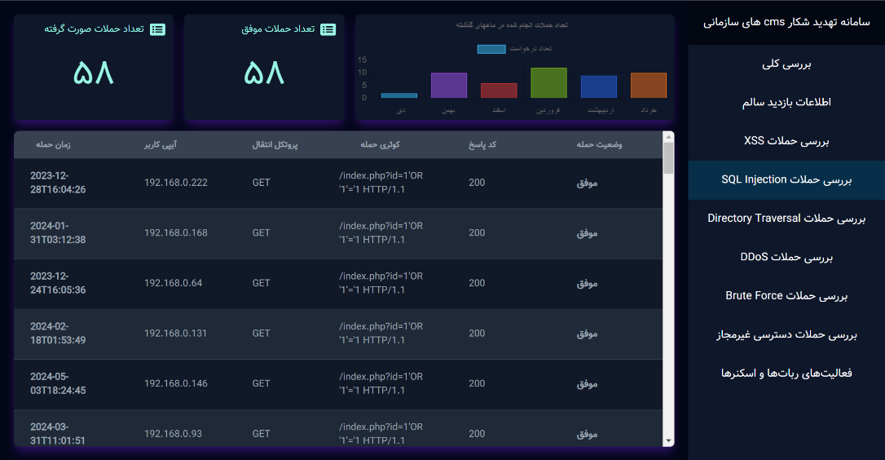

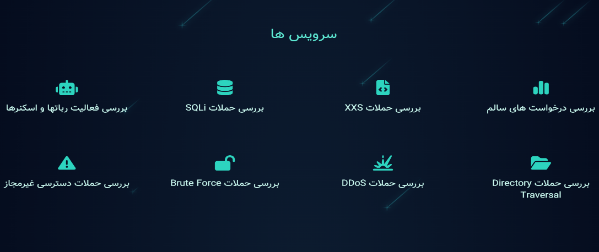
تصاویری از بخش آفلاین
2
3
1
نحوه کارکرد آفلاین
8
فهرست
5
7
6

Slide 12
ساختار فنی شکاربان
1
چارتها و جداول
انیمیشن و تعاملات
فریمورک فرانت اند
2
8
Chartjs دلیل: نمایش گرافیکی داده‌ها به صورت چارت‌های جذاب و تعاملی.
Framer Motion دلیل : فراهم کردن انیمیشن‌های پیشرفته و پویا برای تجربه کاربری بهتر.
reactjs دلیل : مناسب برای ساخت رابط‌های کاربری تعاملی و مقیاس‌پذیر.
معماری سیستم
3
فهرست
7
فایل آنالیزور
مدیریت پایگاه داده
فریمورک بک اند
Python دلیل: انعطاف‌پذیری و قدرت بالا در پردازش داده‌ها و اجرای الگوریتم‌های پیچیده.
PostgreSQL دلیل: پشتیبانی از کوئری‌های پیچیده و مقیاس‌پذیری بالا.
Django دلیل: ارائه امنیت بالا و توسعه سریع برای برنامه‌های تحت وب.
4
6

Slide 13
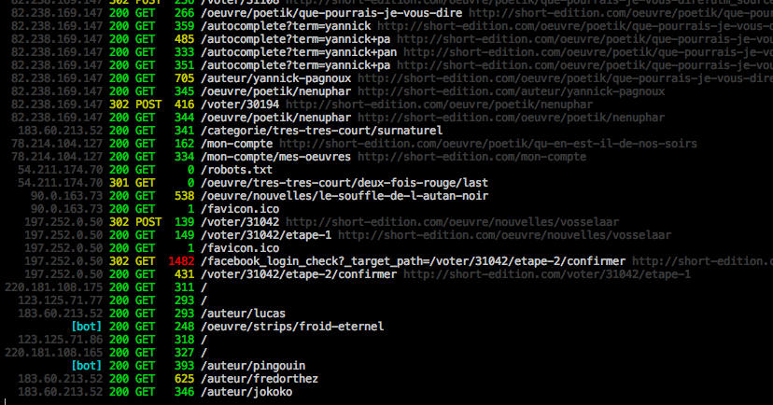
الگوهای شناسایی چیست
4
الگوهای شناسایی به مجموعه‌ای از قواعد و روش‌ها گفته می‌شود که برای شناسایی و تشخیص رفتارهای مشکوک یا مخرب در سیستم‌های نرم‌افزاری استفاده می‌شوند. این الگوها به صورت دستی یا خودکار طراحی می‌شوند تا بتوانند حملات سایبری و فعالیت‌های غیرمجاز را بر اساس نشانه‌ها و الگوهای رفتاری خاص شناسایی کنند. سامانه شکاربان الگوهای خطرناکی را که در ادامه هر یک معرفی میشوند را شناسایی کرده و گزارشهایی با جزئیات دقیق ارسال میکند.
5
3
الگوهای شناسایی
2
فهرست
7
1
8

Slide 14
بخش اول الگوهای شناسایی
4
XXS الگوهای شناسایی (XSS (Scripting Site-Cross به طور خاص برای مقابله با حملاتی طراحی شده اند که از آسیب پذیریهای موجود در تگهای HTML و جاوااسکریپت استفاده میکنند. این الگوها نه تنها به شناسایی تگهای مخرب می پردازند، بلکه برای مقابله با تکنیک های پیشرفته نظیر استفاده از ,object ,eval و روشهای پیچیده تر که از ترکیب تگ ها و مقادیر داینامیک برای اجرای کد های مخرب استفاده میکنند، توسعه یافتهاند. با توجه به گسترش و پیچیدگی حملات XSSدر سالهای اخیر، الگوها جدیدترین نوع حملات را نیز میتوانند شناسایی کنند تا از هرگونه حمله جدید جلوگیری کنند و بتوانند با حملات مبتنی بر DOM و جاوااسکریپت نیز مقابله کنند.
SQL INJECTION الگوهای طراحی شده برای شناسایی حملات SQLIiبه نحوی مهندسی شده اند که قادر به تشخیص طیف وسیعی از تکنیکهای پیشرفته و پیچیده نفوذ به پایگاه های داده باشند. این الگوها نه تنها دستورات ابتدایی SQL را شناسایی میکنند، بلکه قادر به تشخیص استفاده از توابع و عبارات ترکیبی مانند Obfuscation مبهمسازی تکنیکها هستند. همچنین، این الگوها به صورت خاص برای مقابله با تکنیکهایی نظیر تزریق شرطهای منطقی در عبارات SQL و اجرای توابع حساس طراحی شده اند که از تواناییهای متداول نفوذگران برای دسترسی غیرمجاز به داده ها بهره برداری میکنند. گستردگی این الگوها تضمین میکند که حملات پیچیده ای که به روشهای مختلف برای دور زدن فیلترها طراحی شده اند نیز شناسایی شوند.
5
3
الگوهای شناسایی
2
فهرست
7
1
8

Slide 15
بخش دوم الگوهای شناسایی
4
File Inclusion برای شناسایی و جلوگیری از تلاشهای مهاجمان برای وارد کردن فایل های خارجی به برنامه و اجرای کد های مخرب طراحی شده اند. این الگوها به طور خاص برای شناسایی توابع PHP نظیر ,eval ,require ,include و توابع مشابه طراحی شده اند. الگوریتم ها به گونه ای ساخته شده اند تا قادر به شناسایی تکنیکهای مانند بارگذاری فایلهای خارجی از منابع ناشناخته و اجرای کدهای مخرب باشند. علاوه بر این به گونه ای طراحی شده اند که به تشخیص تلاشهای پنهانسازی و استفاده از ترکیبات پیچیده در بارگذاری فایلها نیز بپردازند .
Path Traversal الگوهای شناسایی Traversal Path برای مقابله با حملاتی طراحی شده اند که از نقاط ضعف مسیرهای نسبی و مطلق در سیستمهای فایل بهره برداری میکنند. این الگوها با تمرکز بر شناسایی درخواست هایی که به دنبال دسترسی غیرمجاز به مسیرهای حساس سیستم یا استفاده از تکنیکهای دور زدن مانند ../ هستند، توسعه یافته اند. علاوه بر این، این الگوها قادر به شناسایی تلاشهایی هستند که با استفاده از توابع و ترکیبات پیچیده، به دنبال دسترسی به فایلهای سیستمی و حساس هستند. طراحی این الگوها به نحوی است که قادر به تشخیص روشهای پنهانسازی و کدگذاری مسیرها نیز میباشد، تا از هرگونه سوءاستفاده جلوگیری شود.
5
3
الگوهای شناسایی
2
فهرست
7
1
8

Slide 16
بخش سوم الگوهای شناسایی
4
Known Vulnerabilities الگوهای شناسایی آسیب‌پذیری‌های شناخته‌شده برای شناسایی و جلوگیری از بهره‌برداری از فایل‌ها و مسیرهای شناخته‌شده‌ای که در برابر حملات آسیب‌پذیر هستند، طراحی شده‌اند. این الگوها با تمرکز بر شناسایی فایل‌های نصب، پیکربندی، و تست‌هایی که معمولاً در معرض آسیب‌پذیری‌های امنیتی قرار دارند، توسعه یافته‌اند. الگوهای ما به گونه‌ای طراحی شده‌اند که بتوانند هرگونه تلاش برای سوءاستفاده از این فایل‌ها را شناسایی و متوقف کنند، حتی اگر مهاجمان از تکنیک‌های برای تغییر نام یا مسیر این فایل‌ها استفاده کنند. این الگوها همچنین توانایی شناسایی دسترسی به فایل‌ها و مسیرهایی که به طور خاص برای دور زدن فیلترهای امنیتی طراحی شده‌اند را دارا هستند.
Sensitive File Access الگوهای شناسایی دسترسی به فایل‌های حساس برای جلوگیری از دسترسی غیرمجاز به فایل‌های کلیدی سیستم طراحی شده‌اند. این الگوها به طور خاص به دنبال شناسایی مسیرها و فایل‌هایی هستند که ممکن است حاوی اطلاعات حیاتی و حساس مانند فایل‌های پیکربندی، پایگاه داده، و فایل‌های پشتیبان باشند. الگوها برای شناسایی تلاش‌هایی که از نام‌های فایل معروف و مسیرهای شناخته‌شده برای دسترسی به اطلاعات حساس استفاده می‌کنند، توسعه یافته‌اند. طراحی این الگوها به گونه‌ای است که قادر به شناسایی تکنیک‌های مانند تغییر مسیرها و کدگذاری فایل‌های حساس نیز باشند.
5
3
الگوهای شناسایی
2
فهرست
7
1
8

Slide 17
مدیریت نرخ درخواست
5
سامانه شکاربان با بررسی تعداد درخواست‌های ارسال شده از یک آدرس IP، قادر است فعالیت‌های مشکوک مرتبط با حملات و رفتارهای غیرعادی از قبیل تلاش برای رسیدن به صفحه ادمین یا دستیابی به صفحات نیازمند احراز هویت بدون احراز هویت را تشخیص دهد. الگوریتم طراحی‌شده برای مدیریت نرخ درخواست به گونه‌ای مهندسی شده‌اند که توانایی شناسایی رفتارهای غیرمعمول و الگوهای تکراری در ارسال درخواست‌ها را دارند. این الگوریتم از تحلیل تعداد و نوع درخواست‌های ارسال‌شده در بازه‌های زمانی مشخص استفاده می‌کنند تا بتوانند به سرعت هرگونه تلاش برای ایجاد بار اضافی روی سرور یا دسترسی غیرمجاز را شناسایی کنند
6
4
مدیریت نرخ درخواست
3
فهرست
8
2
1

Slide 18



کاربردهای مدیریت نرخ درخواست
5
تلاش برای دستیابی صفحه ادمین
6
4
BRUTE FORCE
تشخیص حملات و یا نشانه هایی که نشان دهنده رخ دادن این حمله در آینده است
تشخیص حملات و یا نشانه هایی که نشان دهنده رخ دادن این حمله در آینده است
مدیریت نرخ درخواست
3
فهرست
ایجاد بار اضافی
DDOS
8
2
تشخیص نشانه هایی که نشان دهنده این موضوع است
تشخیص حملات و یا نشانه هایی که نشان دهنده رخ دادن این حمله در آینده است
1

Slide 19
شناسایی ابزار های امنیتی
6
7
5
تشخیص و شناسایی User Agentهای مرتبط با ابزارهای امنیتی به کمک الگوهای شناسایی خاص خودش انجام میشود . با تعریف و شناسایی این الگوها، سیستم می‌تواند درخواست‌هایی که توسط ابزارهای امنیتی ارسال می‌شوند را شناسایی کرده و به‌صورت خودکار به آن‌ها پاسخ دهد، مانند مسدود کردن درخواست یا ارسال هشدار به مدیران سیستم. این توانایی به‌ویژه در شناسایی و جلوگیری از حملاتAutomated Scanning و Enumeration که هدفشان کشف ضعف‌های امنیتی به‌صورت گسترده است،بسیار مفید می‌باشد. با این روش، سازمان‌ها می‌توانند از اطلاعات حساس خود محافظت کرده و از بروز حملات پیشگیرانه جلوگیری کنند.
ابزارهای امنیتی مانند Burp Suite، Nmap، sqlmap و Nikto به‌طور گسترده توسط کارشناسان امنیت سایبری و همچنین نفوذگران برای شناسایی آسیب‌پذیری‌ سیستم‌های تحت وب استفاده می‌شوند. این ابزارها با ارسال درخواست‌های خاص به سرورها سعی در کشف آسیب‌پذیری‌ها و نقاط ضعف امنیتی دارند. شناسایی این ابزارها به مدیران سیستم و امنیت کمک می‌کند تا اقدامات لازم را برای محافظت از سیستم‌ها در برابر حملات بالقوه انجام دهند. در سامانه الگوهای شناسایی برای تشخیص بیش از پنجاه نوع از این ابزار ها ساخته شده است و این الگوها به نوعی ساخته شده اند که درصورت رمزنگاری نیز به درستی این ابزارها را شناسایی کند
شناسایی ابزارهای امنیتی
فهرست
4
1
3
2

Slide 20
با سپــــاس
از توجه شما

